Slide 1
MÔ HÌNH HỌC SÂU CHO BÀI TOÁN HỌC CÓ GIÁM SÁT VỚI DỮ LIỆU DẠNG BẢNG
Sinh viên thực hiện:
Lê Hoàng Phương Nhi - 18120496
Lê Thị Như Quỳnh - 18120530
Giáo viên hướng dẫn: Thầy Trần Trung Kiên
Notes:
Nhóm em xin được trình bày khóa luận của nhóm mình. Đề tài khóa luận của nhóm em là

Slide 2
Nội dung
Giới thiệu đề tài.
Mô hình TabNet.
Thí nghiệm.
Tổng kết và hướng phát triển.

Slide 3
Giới thiệu đề tài

Slide 4
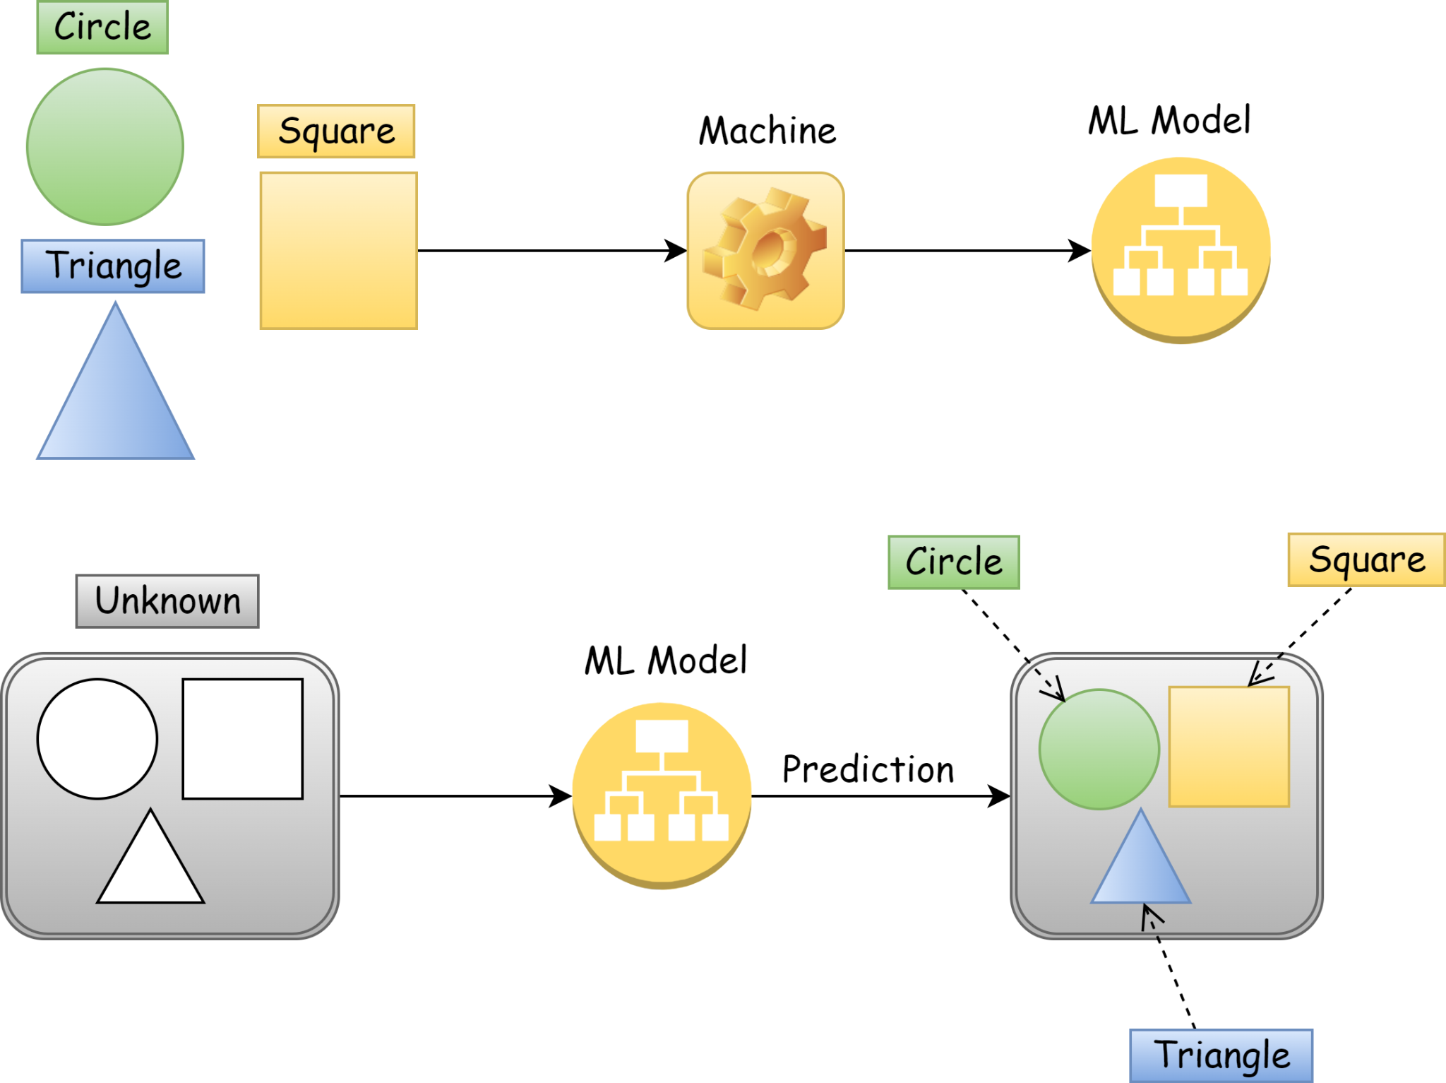
Sơ lược về đề tài
Bài toán học có giám sát được mô tả như sau:
Trường hợp tập dữ liệu có các input là các bộ gồm d thông tin về một loại đối tượng nào đó được gọi là dữ liệu dạng bảng.
→ Trong khóa luận này, nhóm em sẽ tập trung giải quyết bài toán học có giám sát với dữ liệu dạng bảng.
Notes:
Em xin được trình bày sơ lược về đài tài

Slide 5
Thách thức của dữ liệu dạng bảng
Dữ liệu bị nhiễu hoặc thiếu.
Ngoài các dữ liệu dạng số, liên tục thì có thể có thêm dữ liệu categorical.
Dữ liệu categorical có nhiều phần tử riêng biệt.

Slide 6
Hướng tiếp cận
Hướng tiếp cận thường được sử dụng là: mô hình cây quyết định tổng hợp [2] (“XGBoost” [3], “LightGBM” [4], …). Hướng tiếp cận này đạt được nhiều thành công vì nó mang lại độ chính xác cao với thời gian huấn luyện nhanh và có thể đưa ra tầm quan trọng của các đặc trưng trên tổng thể và từng đầu vào cụ thể. Tuy nhiên hướng tiếp cận này vẫn tồn tại một số vấn đề:
Không tiện trong trường hợp xử lý multi-output.
Không phù hợp với ngữ cảnh học online và học với dữ liệu lớn.
[2]: https://towardsdatascience.com/better-features-for-a-tree-based-model-d3b21247cdf2
[3]: T. Chen and C. Guestrin, “Xgboost: A scalable tree boosting system,” in Proceedings of the 22nd acm sigkdd international conference on knowledge discovery and data mining, pp. 785–794, 2016.
[4]: G. Ke, Q. Meng, T. Finley, T. Wang, W. Chen, W. Ma, Q. Ye, and T.Y.Liu, “Lightgbm: A highly efficient gradient boosting decision tree,” Advances in neural information processing systems, vol. 30, 2017.
Notes:
Hậu xử lý (ví dụ để diễn giải mô hình XGBoost thì người dùng cần phải sử dụng thêm một trong các gói xgboostExplainer, SHAP,...)

Slide 7
Hướng tiếp cận
Ngoài ra, dùng mô hình học sâu để giải quyết bài toán học có giám sát với dữ liệu dạng bảng là một hướng tiếp cận khá mới và có nhiều tiềm năng. Một mô hình khá nổi bật sử dụng cách tiếp cận này là “TabNet” [5] - được nhóm tác giả của Google công bố vào năm 2021. “TabNet” có một số ưu điểm sau:
Mô hình phần nào sẽ giúp con người có thể hiểu về dự đoán mà mô hình đưa ra trên tổng thể và từng đầu vào cụ thể.
Xử lý các trường hợp multi-output dễ dàng hơn.
Có thể học với dữ liệu online và dữ liệu lớn.
→ Và đây là hướng tiếp cận mà nhóm em sẽ tập trung tìm hiểu.
[5]: S. Arik and T. Pfister, “Tabnet: Attentive interpretable tabular learning”. In: AAAI. Vol. 35. 2021, pp. 6679–6687.
Notes:
Sờ tây kha tịch

Slide 8
Mô hình “TabNet”

Slide 9
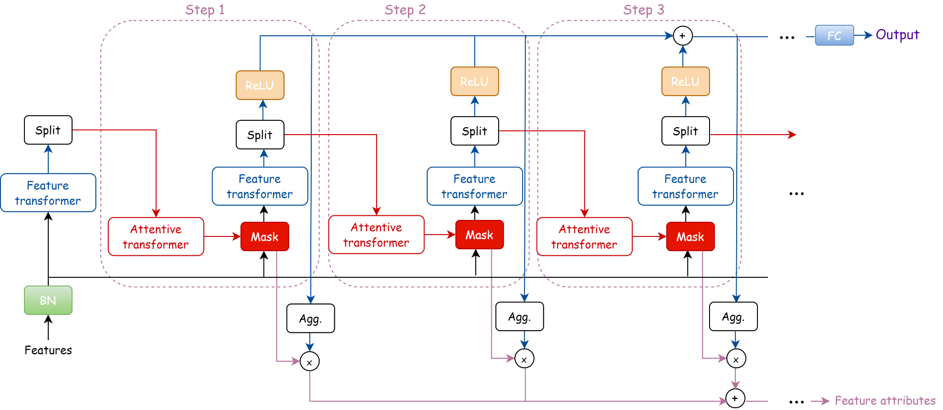
Kiến trúc chung

Slide 10
Quy ước
n_{features} : số lượng đặc trưng đầu vào.
n_{a} : kích thước đầu vào của khối Attentive Transformer.
n_{d} : kích thước đầu vào của khối quyết định (khối dự đoán).
B: kích thước batch (batch size).

Slide 11
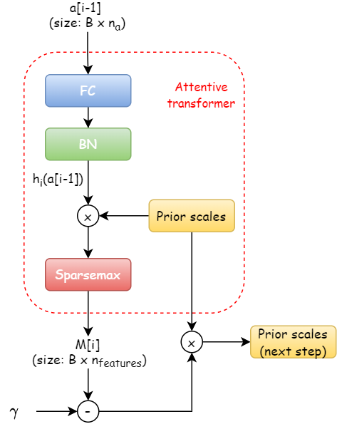
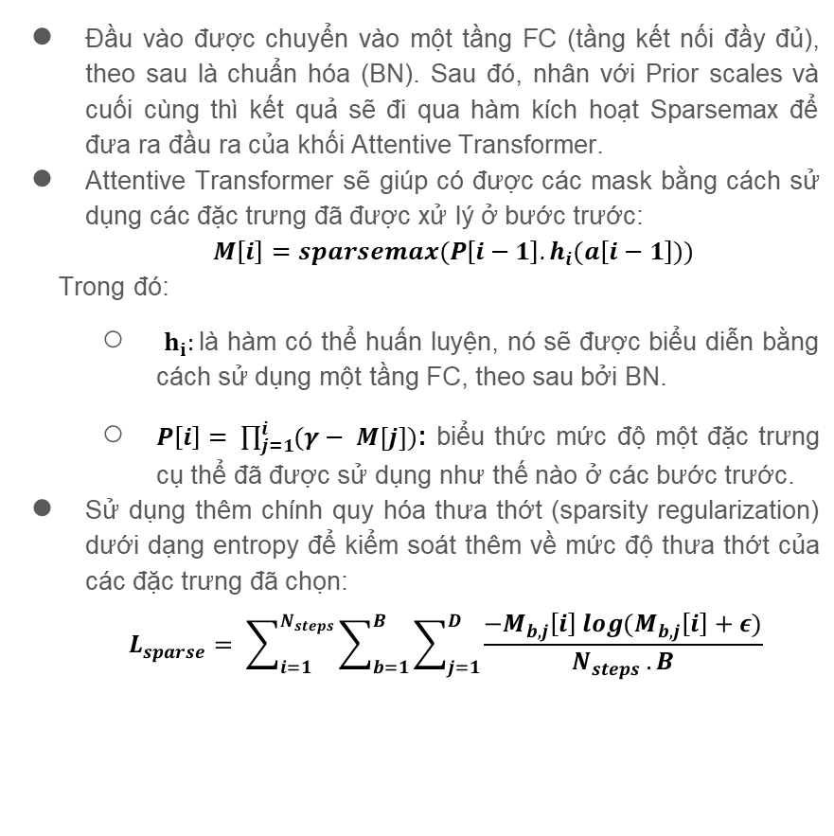
Attentive Transformer
Notes:
Sparsemax: giúp cho mô hình “Tabnet” có khả năng lựa chọn đặc trưng quan trọng ở mỗi bước quyết định.

Slide 12
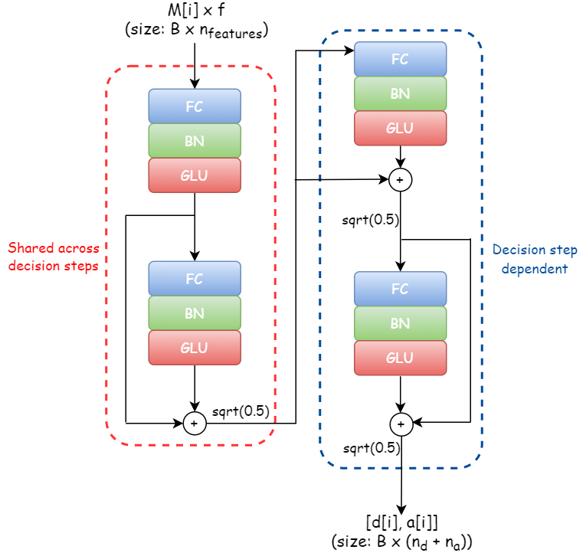
Feature Transformer
Mỗi khối Feature Transformer sẽ bao gồm 4 khối xử lý:
Hai khối dùng chung cho các bước quyết định.
Hai khối dùng riêng cho mỗi bước quyết định.
Mỗi khối xử lý bao gồm:
FC (Fully Connected layer): tầng kết nối đầy đủ.
BN (Batch Normalization): chuẩn hóa.
GLU (Gated Linear Unit): hàm kích hoạt phi tuyến.
Chuẩn hóa residual với sqrt(0.5) giúp học ổn định vì đảm bảo phương sai không thay đổi đáng kể.
Notes:
Lý do cần có bước quyết định chia sẽ: Để giúp cho hiệu quả và mạnh mẽ, nên có các tầng shared across decision steps, những đặc trưng giống nhau sẽ được đưa vào các bước quyết định khác nhau
Rì dí chu ô

Slide 13
Kết quả thí nghiệm

Slide 14
Các tập dữ liệu: Synthetic
6 tập dữ liệu dạng bảng, mỗi tập bao gồm 10 000 mẫu huấn luyện và 10 000 mẫu kiểm tra. Được tạo ra bằng cách một tập con đặc trưng xác định kết quả đầu ra:
Từ Syn1 đến Syn3: các đặc trưng quan trọng không thay đổi (ví dụ, đầu ra của Syn2 phụ thuộc vào những đặc trưng X3 đến X6).
Đối với Syn4 đến Syn6: các đặc trưng quan trọng phụ thuộc vào từng trường hợp (ví dụ, đầu ra của Syn4 phụ thuộc vào X1 đến X2 hoặc X3 đến X6 tùy thuộc vào giá trị của X11), điều này làm cho việc lựa chọn đặc trưng toàn cục không còn tối ưu.
Notes:
Đầu ra được tạo bởi một tập con các đặc trưng.

Slide 15
Các tập dữ liệu: Sarcos
Mục tiêu là ước lượng mô men xoắn của một động cơ robot.
Tập dữ liệu bao gồm 44 484 mẫu huấn luyện và 4 449 mẫu kiểm tra với 21 cột đặc trưng (7 vị trí khớp, 7 vận tốc khớp, 7 gia tốc khớp) và 7 cột dùng làm mục tiêu (tương đương với 7 mô men).

Slide 16
Các tập dữ liệu: Rossmann Store Sales
Nhiệm vụ là dự báo doanh số bán hàng của cửa hàng.
Tập huấn luyện lấy dữ liệu bán hàng năm 2014, có 373 855 mẫu trong đó có 21 cột categorical và 10 cột số. Tập kiểm tra lấy dữ liệu bán hàng năm 2015 có khoảng 236 380 mẫu.

Slide 17
Kết quả cài đặt của khóa luận so với bài báo
 | Test AUC |  |  |  |  |  | Test RMSE
Tập dữ liệu | Syn1 | Syn2 | Syn3 | Syn4 | Syn5 | Syn6 | Rossmann Store Sales
TabNet | 0.691 | 0.896 | 0.902 | 0.800 | 0.810 | 0.885 | 488
TabNet (cài đặt của tác giả) | 0.682 | 0.892 | 0.897 | 0.776 | 0.789 | 0.878 | 485.12
Notes:
Để đánh giá mô hình chúng em cài đặt, chúng em so sánh kết quả mô hình tabnet của chúng với kết quả bài báo

Slide 18
“TabNet” so với “XGBoost”
Độ chính xác và thời gian huấn luyện.
Khả năng lựa chọn đặc trưng.
Xử lý các trường hợp multi-output.
Xử lý trường hợp dữ liệu dạng categorical có nhiều giá trị khác nhau.

Slide 19
“TabNet” so với “XGBoost”: Độ chính xác và thời gian huấn luyện
 | Synthetic |  |  |  |  |  |  | Sarcos
 | Test AUC |  |  |  |  |  | Thời gian huấn luyện (s) | Val MSE | Thời gian huấn luyện (s)
 | Syn1 | Syn2 | Syn3 | Syn4 | Syn5 | Syn6
TabNet | 0.691 | 0.896 | 0.902 | 0.800 | 0.810 | 0.885 | 300 | 11.2 | 225
XGBoost | 0.675 | 0.895 | 0.900 | 0.785 | 0.784 | 0.880 | 20 | 11.3 | 204

Slide 20
“TabNet” so với “XGBoost”: Khả năng lựa chọn đặc trưng
Cả hai mô hình “TabNet” và “XGBoost” đều có khả năng lựa chọn đặc trưng mạnh mẽ.
Thực hiện thí nghiệm trên tập Synthetic và tập Rossmann Store Sales.

Slide 21
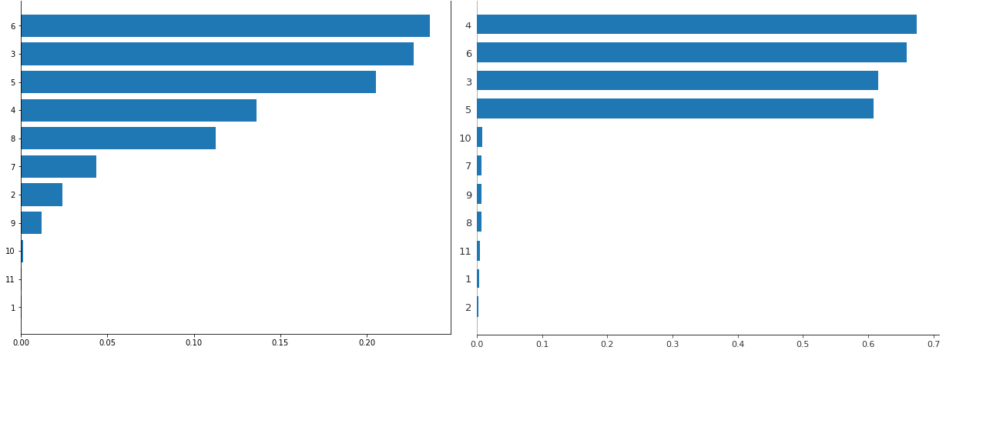
“TabNet” so với “XGBoost”: Khả năng lựa chọn đặc trưng
Tầm quan trọng của các đặc trưng trên tập Syn2 (trái: “TabNet”, phải: “XGBoost”)

Slide 22
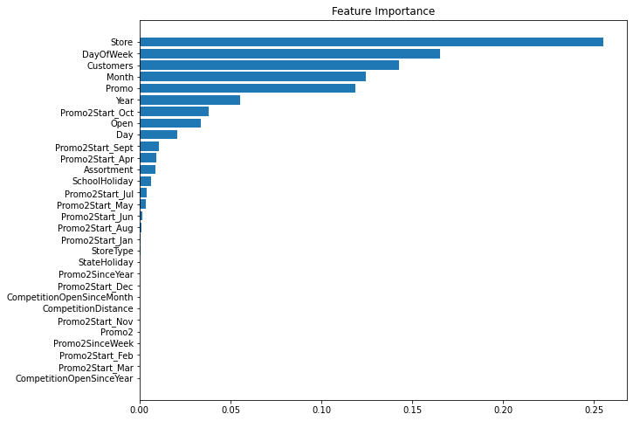
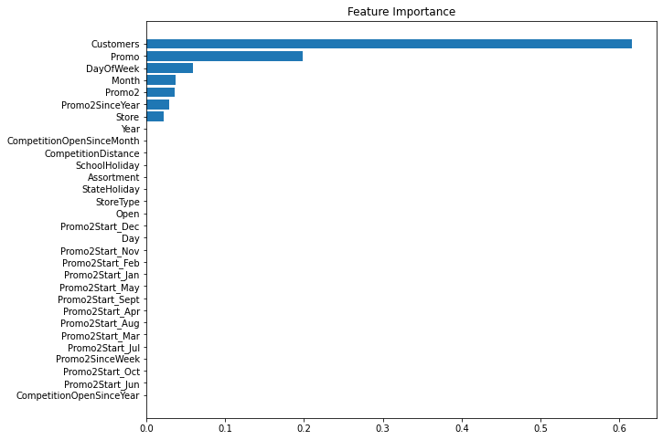
“TabNet” so với “XGBoost”: Khả năng lựa chọn đặc trưng
Tầm quan trọng của các đặc trưng trên tập Rossmann Store Sales (trái: “TabNet”, phải: “XGBoost”)

Slide 23
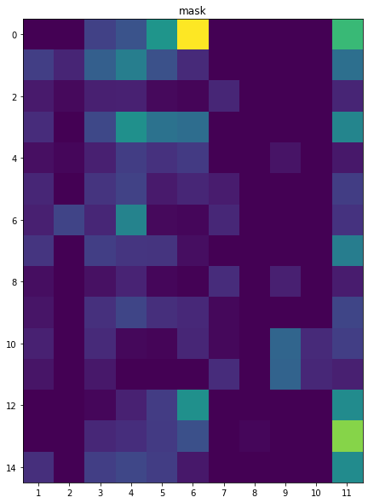
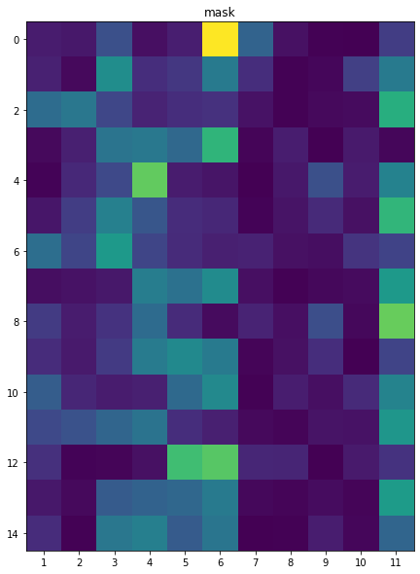
“TabNet” so với “XGBoost”: Khả năng lựa chọn đặc trưng
Tầm quan trọng trên cục bộ của các đặc trưng trên 15 mẫu kiểm tra đầu tiên tập Syn4 (trái: “TabNet”, phải: “XGBoost”)

Slide 24
“TabNet” so với “XGBoost”: Xử lý multi-output
Sarcos là một tập dữ liệu có nhiều output, cụ thể là 7 cột output.
 | Số lượng output | 1 | 3 | 5 | 7
Thời gian huấn luyện (s) | TabNet | 224 | 220 | 227 | 225
 | XGBoost | 34 | 94 | 147 | 204
Kết quả thí nghiệm cho thấy khi tăng số lượng cột output lên thì:
“XGBoost”: thời gian huấn luyện càng ngày càng tăng.
“TabNet”: thời gian huấn luyện hầu như không đổi.
→ Khi số lượng output tăng lên, thời gian huấn luyện của “TabNet” không tăng lên nhiều bằng “XGBoost”. Vì vậy, với một số lượng output lớn thì rất có thể “TabNet” sẽ huấn luyện nhanh hơn “XGBoost”.

Slide 25
“TabNet” so với “XGBoost”: Xử lý dữ liệu categorical có nhiều giá trị khác nhau
Ở tập Rossmann Store Sales cột “Store” bao gồm 1115 giá trị riêng biệt → thách thức lớn đối với dữ liệu dạng bảng.
“TabNet” sử dụng “embedding”.
“XGBoost” hỗ trợ 2 cách: (1) mã hóa “one-hot”, (2) phân tách, gom các giá trị khác nhau thành các nhóm để dự đoán (tính năng thử nghiệm, chưa ổn định).
So sánh kết quả của “TabNet” (xử lý bằng “embedding”) và “XGBoost” (sử dụng “one-hot”).

Slide 26
“TabNet” so với “XGBoost”: Xử lý dữ liệu categorical có nhiều giá trị khác nhau
 | Test RMSE | Thời gian huấn luyện (s)
TabNet | 488 | 482
XGBoost | 1501 | 215
Độ lỗi trên tập kiểm tra của “TabNet” nhỏ hơn nhiều.
→ Trong trường hợp cột categorical có quá nhiều giá trị riêng biệt thì cách xử lý “embedding” tốt hơn so với “one-hot”.

Slide 27
Ảnh hưởng của các siêu tham số trong “TabNet”: 𝛌_{sparse}
𝛌_{sparse} là hệ số kiểm soát thêm về mức độ thưa thớt, cụ thể sẽ kiểm soát việc mỗi bước có bao nhiêu đặc trưng được chọn.
Khi 𝛌_{sparse} thay đổi → số đặc trưng được chọn ở mỗi bước thay đổi → ảnh hưởng đến độ chính xác trên tập train.
Thực hiện thí nghiệm trên Syn1, thay đổi giá trị 𝛌_{sparse} = [0, 0.1, 100].

Slide 28
Ảnh hưởng của các siêu tham số trong “TabNet”: 𝛌_{sparse}
 |  |  |  | Số lượng đặc trưng được chọn ở mỗi bước trên tập train của Syn1
𝛌_{sparse} | loss | train_auc | val_auc | step1 | step2 | step3 | step4
0 | 0.61776 | 0.70777 | 0.66158 | 2.38 | 1.18 | 1.06 | 1.22
0.1 | 0.63957 | 0.68822 | 0.66648 | 1.64 | 1.16 | 1.02 | 1.04
100 | 1.66168 | 0.60463 | 0.56495 | 1.05 | 1.01 | 1.00 | 1.01
Khi 𝛌_{sparse} tăng lên thì trung bình số lượng đặc trưng được chọn ở mỗi bước sẽ giảm xuống, loss ở tập train tăng lên và AUC ở tập train giảm xuống.
Khi 𝛌_{sparse} = 100 mô hình đã bị rơi vào trường hợp underfitting.

Slide 29
Ảnh hưởng của các siêu tham số trong “TabNet”: n_{d} và n_{a}
Khi các siêu tham số này quá nhỏ nghĩa là mô hình của ta quá đơn giản → có thể làm cho mô hình bị “chưa khớp dữ liệu” (underfitting).
Khi các siêu tham số này quá lớn nghĩa là mô hình của ta quá phức tạp → có thể làm cho mô hình bị “quá khớp dữ liệu” (overfitting).
Thực hiện thí nghiệm trên tập Syn1, thay đổi giá trị n_{d} = n_{a} = [2, 4, 6, 8, 10, 16].

Slide 30
Ảnh hưởng của các siêu tham số trong “TabNet”: n_{d} và n_{a}
n_{d} = n_{a} | loss | train_auc | val_auc
2 | 0.69481 | 0.51266 | 0.50343
4 | 0.63613 | 0.68974 | 0.66011
6 | 0.6238 | 0.70604 | 0.67101
8 | 0.61544 | 0.71829 | 0.67119
10 | 0.62354 | 0.70509 | 0.67768
16 | 0.62658 | 0.70372 | 0.66259
Trường hợp n_{d} = n_{a} = 2 mô hình đã bị underfitting.
Khi tăng n_{d} và n_{a} từ 2 đến 8 thì loss giảm xuống và train_auc tăng lên (đồng thời val_auc cũng tăng lên), khi tiếp tục tăng n_{d} và n_{a} lên 10 và 16 thì loss không tiếp tục giảm và train_auc không tiếp tục tăng, điều này có thể là do việc cực tiểu hóa loss chưa đủ tốt. Vì vậy ở thí nghiệm này vẫn chưa thấy được trường hợp bị overfitting.

Slide 31
Tổng kết và hướng phát triển

Slide 32
Tổng kết
Trong khóa luận này, chúng em đã nghiên cứu về bài toán học có giám sát với dữ liệu dạng bảng, cụ thể là mô hình “TabNet”.
Chúng em tìm hiểu mô hình và thực hiện cài đặt lại.
Thực hiện một số thí nghiệm để so sánh mô hình cài đặt so với bài báo, đồng thời so sánh “TabNet” với “XGBoost”. Thêm vào đó là các thí nghiệm để hiểu rõ hơn về một số siêu tham số trong “TabNet”.
Trong phần thí nghiệm cũng đã chứng minh được “TabNet” giải quyết được hai vấn đề của dữ liệu dạng bảng là dữ liệu vừa có dạng số vừa có dạng categorical và xử lý dữ liệu categorical có nhiều phần tử riêng biệt.

Slide 33
Hướng phát triển
Còn một vấn đề khó khăn của dữ liệu dạng bảng mà “TabNet” vẫn chưa giải quyết được là dữ liệu bị nhiễu hoặc thiếu. Thêm vào đó, mô hình vẫn chưa tận dụng được nguồn dữ liệu không gán nhãn.
Có thể giải quyết hai vấn đề này bằng phương pháp “học đặc trưng không giám sát” (unsupervised feature learning). Đây là phương pháp sử dụng dữ liệu không gán nhãn để rút trích đặc trưng tự động.
Kết hợp phương pháp này vào “TabNet” có thể tận dụng cả dữ liệu có gán nhãn và dữ liệu không gán nhãn. Đây sẽ là một hướng phát triển tiềm năng trong tương lai.

Slide 34
Cảm ơn thầy cô đã lắng nghe!

